Slide 1
Ni vuxna…..
https://www.youtube.com/watch?v=F5JOeoHc4O8

Slide 2
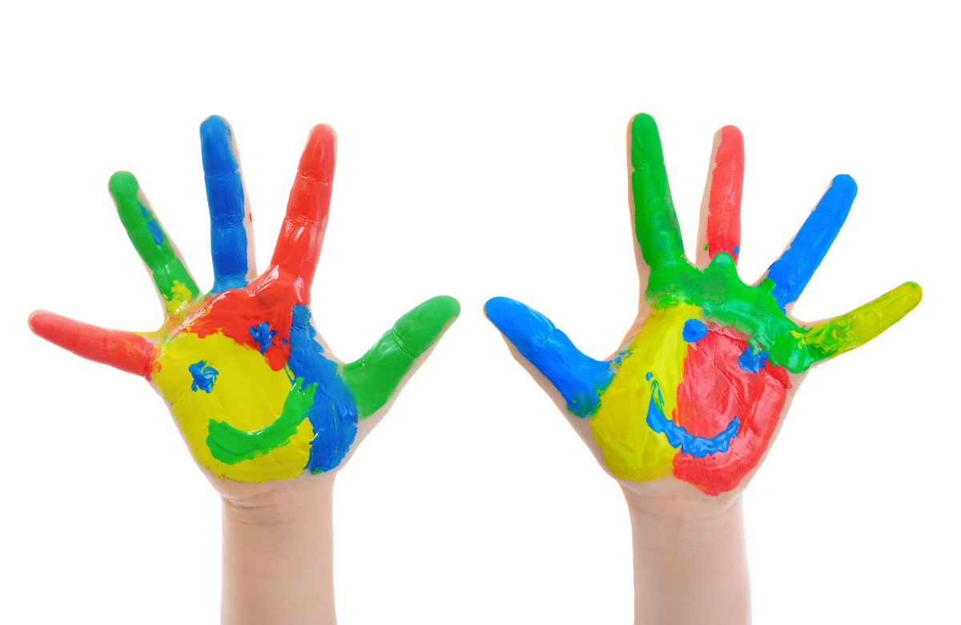
Helena Yourston
Verksamhetsutvecklare barn- och elevhälsa (statlig investering)
Representant Barnrättsnätverket Örebro kommun
Prata om….
Prata med… barn

Slide 3
Vägledande samspel - Barnrättskonventionen
Barns rättigheter
Olika begrepp/perspektiv
Artikel 3 barnets bästa, 12 rätt att bli hörd
Gruppdiskussion
8.15 – 9.45
9.45-10.15 Fika
10.15 -10.45 Återkoppling från gruppdiskussioner
Notes:
Alltid intresserat mig för barns bästa, inflytande och delktighet brinner för.
Lyfta saker som jag tänker kommer påverka hur man kommer behöva arbeta med barnkonventionen, kritik och arbetssätt.
Skolverket, skolinspektionen – ingen vägledning utifrån förskola skola, juridisk vägledning

Slide 4
Nuläge Örebro kommun
Barnrättsnätverket – representanter från olika förvaltningar
Inventering Barn och utbildning – rektorer, barn- och elevhälsa
Rapport tagits fram av kommunstyrelseförvaltningen
Förslag på fortbildning – ledningsgruppen
Fortbildning har påbörjats och kommer erbjudas framöver under 2020

Slide 5
Barn som innehavare av mänskliga rättigheter
Barnrättskonvnetionen
Oklart hur den kommer att tolkas utifrån lagstiftning…
En av de sista grupperna att erkännas alla slags rättigheter
Skydda barn men lyfter också fram barns förmåga
Behöver ses utifrån ett brett perspektiv (inte artiklarna som utgångspunkt..)
Gäller ALLA barn

Slide 6
Bakgrund
1989 – Barnkonventionen antas av FN:s generalförsamling
1990 – Sverige ansluter sig till barnkonventionen
1993 – Sverige får sin första Barnombudsman
2010 – Riksdagen antar en strategi för att stärka barnets rättigheter i Sverige
2014 – Regeringen ger besked om att Barnkonventionen kan bli svensk lag
2020 – Barnkonventionen blir svensk lag
Fn:s konvention om barnets rättigheter/Barnkonventionen
4 huvudartiklar , 2, 3, 6,12 – Alla tillsammans bildar en helhet
Första 42 artiklarna som direkt rör barns rättigheter kommer att inkorporeras i lag.
Notes:
Första 42, övriga 12 handlar om FN:s arbete och blir inte inkorporerade.
Förändringen kring barns rättigheter när de blir lag kommer inte förändras över en natt men det är viktig markering för ett förändringsarbete. Går inte i mål…

Slide 7
Grundprinciperna
Alla barn har samma rättigheter och lika värde. Ingen får diskrimineras
(Artikel 2)
Alla barn har rätt till liv, överlevnad och utveckling
(Artikel 6)
Barnets rätt att få sitt bästa bedömt och beaktat (Artikel 3)
Alla barn har rätt att uttrycka sina åsikter och få dem beaktade i frågor som berör dem
(Artikel 12)
Notes:
Ny översättning när det gäller barnets bästa, tidigare var det att : barnets bästa ska komma i främsta rummet vid alla beslut som rör barn.

Slide 8
Barn….. Barnets…. Barns…
Barn – Varje människa under 18 år
Barnsyn – Präglar vårt tänkande och handlande ex delaktighet/inflytande (Shier)
Barnperspektiv – Hur vuxna ser på barnets situation, färskvara/utbildning
Barnkompetens – Utifrån profession ha kompetens och god förmåga..
Barnets perspektiv – VIKTIGAST. Våra frågor lyfter fram barnets eget perspektiv
Barns perspektiv -BK utgår från barnet men många barn kan tycka lika i en fråga
Barnrättsperspektiv – Säkerställa barnets rättigheter i åtgärder och beslut som rör dem
Barnrättskompetens – Yrkets eget barnrättsuppdrag, Respektera, vakta, utbilda
Notes:
Enkelt förklarat, Sverige – barn i 22 graviditetsveckan, föds med rättigheter
BARNRÄTTSKOMPETENS. Skolan enda ansvarig för kunskapsutveckling. Socialtjänsten – ej ansvar för alla barn. Riskerar prata om utsatthet – alla barn
Nu till dagens ämne, Många olika begrepp som vi behöver fundera över
Barnsyn: Kompetenta människor, delaktiga i frågor,
ETIKETTER PÅ BARN. I vissa yrken använder man begrepp som underlättar kommunikation yrkesvis. Riskerar sätta etiketter istället för att tänka att barn är barn i första hand. Exempel – förskolebarn, utsatta barn, funktionshindrade barn ensamkommande mm. Istället benämna barn som kommer till sverige utan vuxet sällskap, barn i förskolan, barn i utsatta situationer.. Att tänka så hjälper oss att se bort från fördommar som föjer med etiketter.
BARNKOMPETENS: Pedagogisk kompetens ex prata med barn, förklara, delaktig, lyhörd
BARNRÄTTSPERSPEKTIV: Alla beslut och arbetsprocesser är barnrättsbaserade , man har gjort barnkonsekvensanalyser och prövningar av barnets bästa har gjorts. Ex budget..

Slide 9
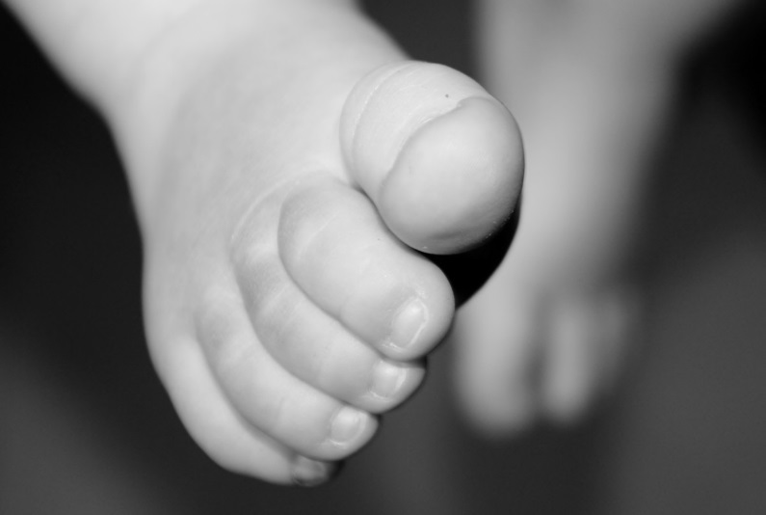
Barnrättsbaserat synsätt
Varje barn skall erkännas, respekteras och skyddas som rättighetsbärare med en individuell personlighet, egna behov och intressen samt personlig integritet.

Slide 10
Diskutera: Hur tänker du att de olika perspektiven berör dig utifrån din specifika barnrättskompetens?
Barn – Varje människa under 18 år
Barnsyn – Präglar vårt tänkande och handlande ex delaktighet/inflytande (Shier)
Barnperspektiv – Hur vuxna ser på barnets situation, färskvara/utbildning
Barnkompetens – Utifrån profession ha kompetens och god förmåga..
Barnets perspektiv – VIKTIGAST. Våra frågor lyfter fram barnets eget perspektiv
Barns perspektiv -BK utgår från barnet men många barn kan tycka lika i en fråga
Barnrättsperspektiv – Säkerställa barnets rättigheter i åtgärder och beslut som rör dem
Barnrättskompetens – Yrkets eget barnrättsuppdrag, Respektera, vakta, utbilda

Slide 11
Vad vet elever i Örebro kommun?
Årskurs 5: Har du hört talas om Barnkonventionen? 60% (sjunker sedan…)
Årskurs 5: Vet du vad Barnkonventionen handlar om? 71%
Vid granskningen skolor emellan blir det också tydligt att det finns en stor spridning av resultatet, där det finns elevgrupper där 100 procent av eleverna anger att de känner till barnkonventionen och andra grupper där motsvarande siffra är under 20 procent. Resultaten visar inte några stora skillnader mellan flickor och pojkar.
Viktigt att vi i våra frågor funderar innan: Vad vill vi veta något om?
Notes:
Ju älder barnen var så hade de tagit reda på själva. Innan lärare förälder. Vet du vilka rättigheter barn har? Kan du nämna några? Blir du behandlad av vuxna som respekterar dig? På vilket sätt märker du det?

Slide 12
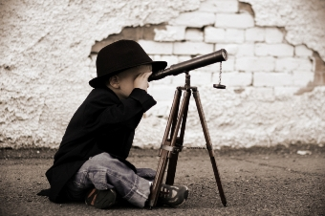
Artikel 12, Kritik (SOU 2016 mm)
Barns rätt att få uttrycka sina åsikter, komma till tals.
Bedöms istället utifrån generella uttalanden
Om man valt att väga mot andra intressen än barnets finns ingen motivering varför.
I de fall man pratat med barn handlar samtalen oftast om något annat (ej relevant för att få fram beslutsunderlag)
Risk att artikel 12, Rätt att komma till tals, slår över i tyngd…
Notes:
Rektor frågade barn om hur de upplevde reflektionstiden med barnen…
Trots att det finns uttryckliga bestämmelser om barnets bästa i svensk lagstiftning är det vanligt att bedömningen inte tar sin utgångspunkt i det enskilda barnets situation. I stället bedöms barnets bästa utifrån generella uttalanden i förarbeten, policydokument och andra riktlinjer. Det går heller inte att utläsa vilka avvägningar och bedömningar som myndigheter gjort ide fall barnets intressen ska vägas mot andra intressen.
Såvitt visar kartläggningen att det ofta inte förs samtal med barn och att det många gånger inte motiveras varför så ej skett. I de fall barn får komma till tals handlar samtalen i många fall om något annat än vad som är av
relevans för att få fram ett fullgott beslutsunderlag.
Kartläggningen visar också att synen på barn och hur barn bemöts av myndigheterna inte utgår från barn som bärare av rättigheter. Detta kan visa sig i att de ibland särbehandlas negativt i förhållande till vuxna. Det gäller t.ex. inom området barn som utsatts för våld inom familjen. Ett agerande som mot en vuxen hade varit straffbart
kan bli straffritt med hänvisning till föräldrars ställning gentemot sina barn.

Slide 13
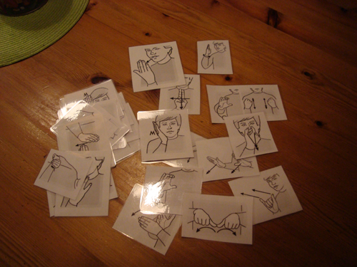
Diskutera
Hur gör du i din verksamhet (utifrån profession) för att ta vara på barns ”röster”?
Hur tas den informationen du får in tillvara?
Hur skulle du kunna utveckla arbetet? Diskutera exempel.

Slide 14
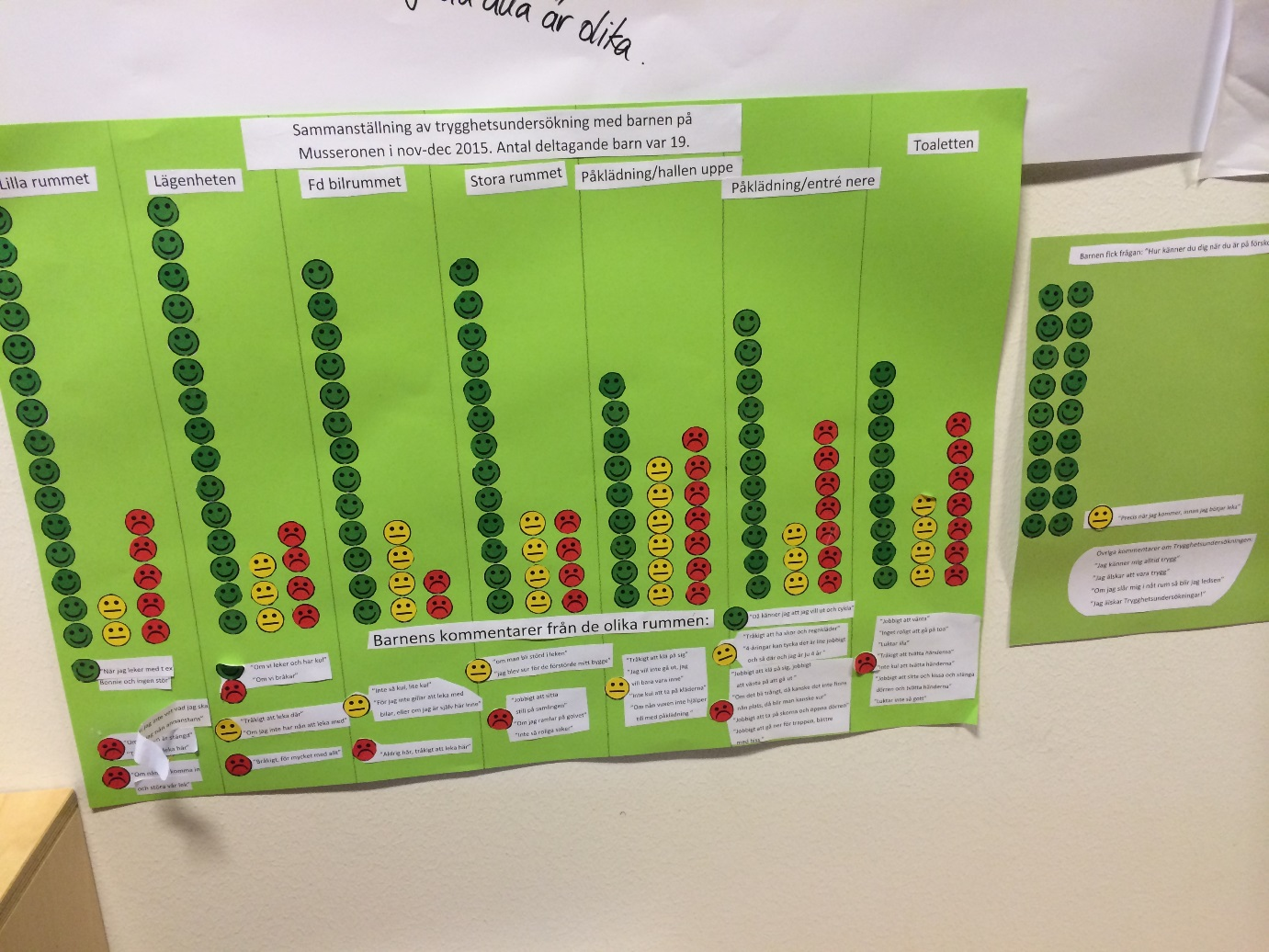
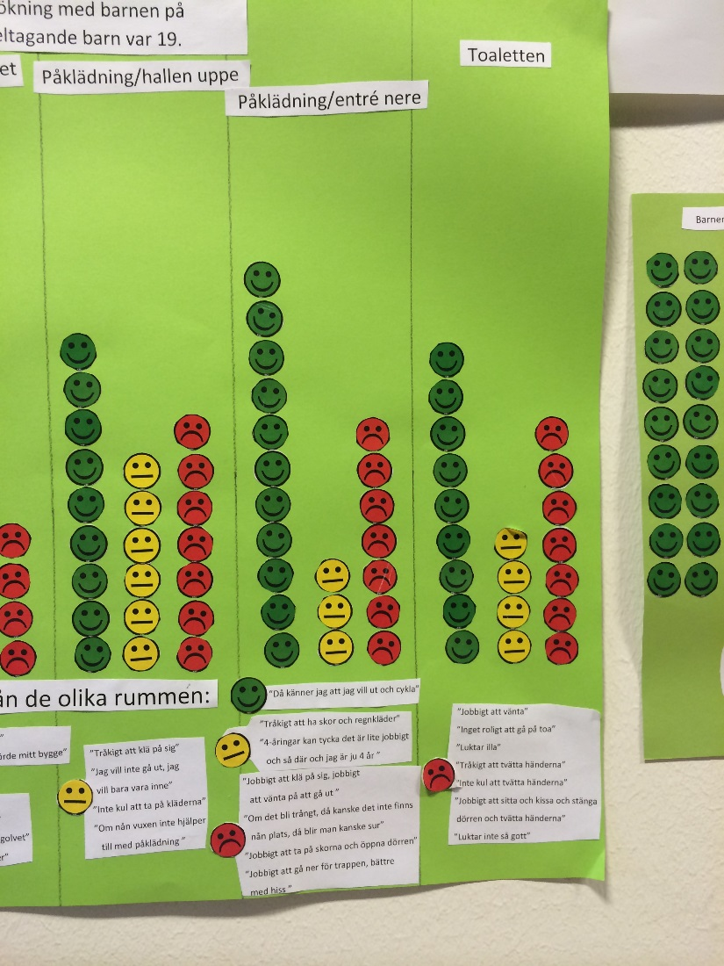
Hur upplever barnen?
Notes:
Vi måste fråga

Slide 15
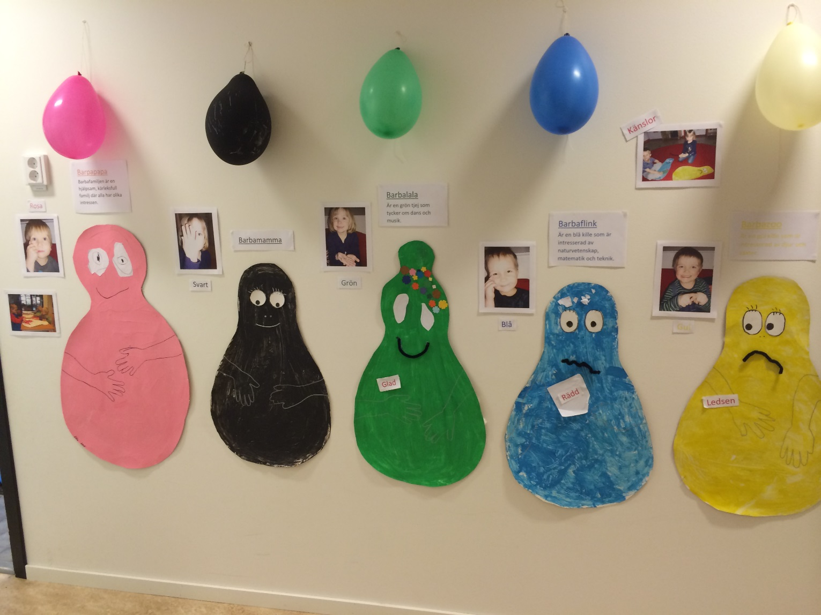
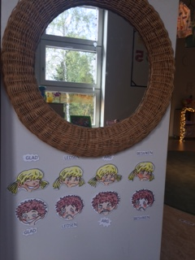
Barns inflytande – känslor – rätt att kommunicera
Notes:
Alla är olika, lyssna på barn, tecken, berätta hur man känner, känslan besviken – vuxen ålder

Slide 16
Artikel 12: Rätt att bli hörd – hur kan vuxna göra?
Grunden – rätt till kommunikation, aktiva vuxna och en tillgänglig miljö
Utgångspunkt är att samtala/kommunicera på det sätt som passar barnet bäst
Anpassat stöd, språk, uttryck
Viktigt att barnet känner sig trygg
Förmedla att barnet är expert på sin situation..
Lyssna mer än att tala själv
Samtalets syfte är att få vet mer om barnets upplevelser
Ge barnet tid att formulera tankar
Berätta för barnet vad som kommer att hända med det som barnet kommunicerat och hur det skall följas upp
Kom ihåg att barnet har rätt att säga nej till att göra sin röst hörd…

Slide 17
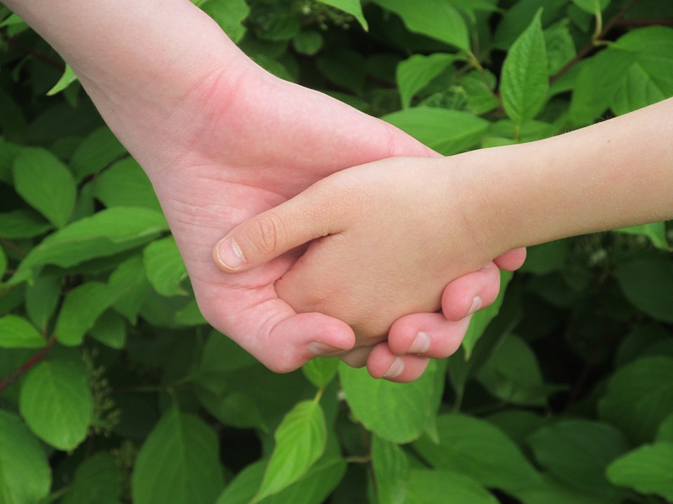
Barns inflytande och delaktighet
Barns rättighet, vuxnas ansvar
Inflytande och delaktighet – med hjälp av dialogerna
Nära dialog
Ge bekräftelse
Anpassa stödet
Ge mening
Förklara
Återkoppla
Notes:
Personal – ska barnen börja bestämma… Hur kommer det att bli…

Slide 18
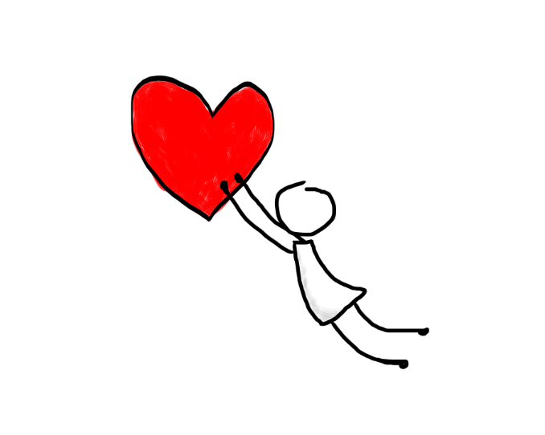
Artikel 3: Barnets bästa?
Svensk revidering mars 2018
Tidigare – i främsta rummet,
Nu - beaktas vad som bedöms vara barnets bästa
Barnets bästa ska förstås både som en kollektiv och en individuell rättighet.
Beror på omständigheter – vad bedöms vara barnets bästa?
Förändras över tid – barnet växer, erfarenheter, omvärlden förändras
Viktigt med objektiv bedömning – lägg inte in dina egna tankar och värderingar

Slide 19
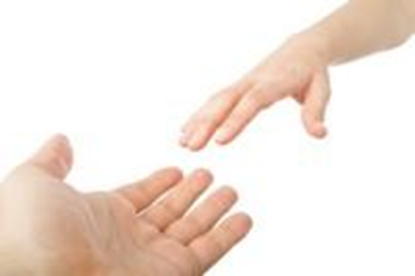
Artikel 3: Prövning av barnets bästa
Att barnets bästa är en rättslig tolkningsprincip betyder att om det är möjligt att tolka en regel på olika sätt ska den tolkning som mest verkningsfullt tillgodoser barnets bästa ha företräde. (EX barn på sjukhus)
Behöver inte alltid prövas – varje dag fattar vi beslut som berör barn..
Viktigt att veta vad som ingår i en bedömning av barnets bästa för att kunna fatta vardagliga beslut
Det går att fatta beslut som strider mot barnets bästa

Slide 20
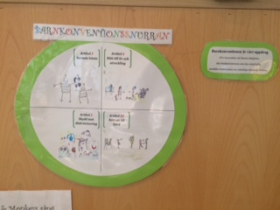
Snabbanalys

Slide 21
Inför att konventionen om barns rättigheter, blir lag
Viktigt att inte enbart förlita sig till olika program, utbildningar…
Var kritisk, innebär vårt tänkande/agerande att vi arbetar barnrättsbaserat?
Kunskapen måste ut till lärare som möter barn
Jobba med er barnsyn – hur påverkas barn reellt? Präglar vårt tänkande och handlande ex möjligheten till delaktighet/inflytande?
Räcker inte med vetskap om att konventionen finns. Hur får barn kunskap om att de är rättighetsbärare och vad det innebär?
Systematik, dokument, blanketter, dokumentation, barnets röst hörd

Slide 22
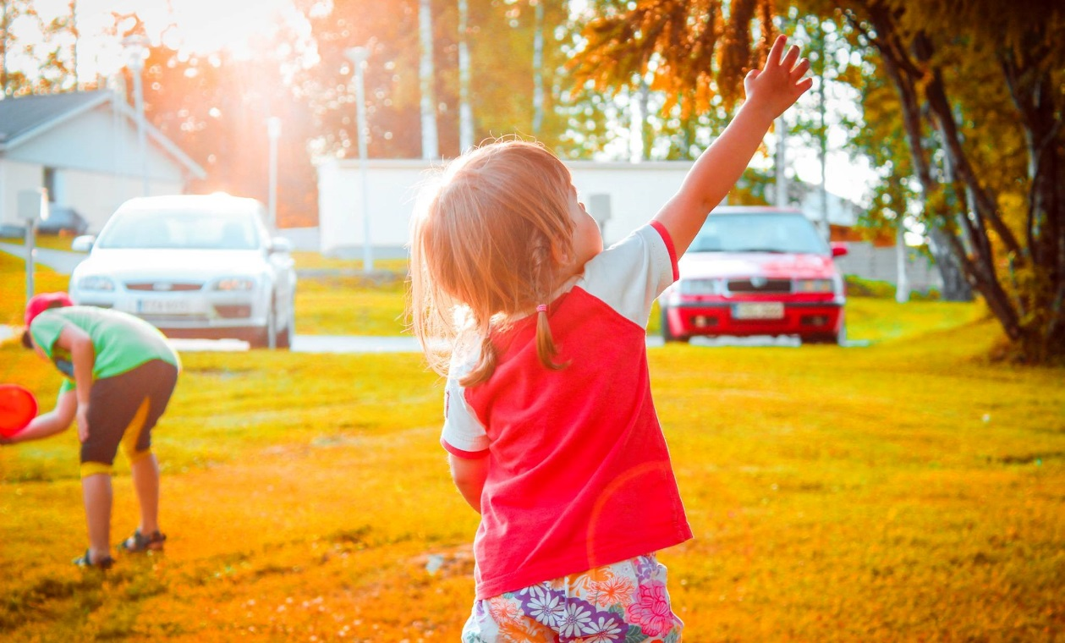
Artikel 42 information och kunskap
För att veta mina rättigheter måste jag känna till dem
För att arbeta utifrån konventionens krav måste jag känna till dem

Slide 23
Artikel 42 information och kunskap

Slide 24
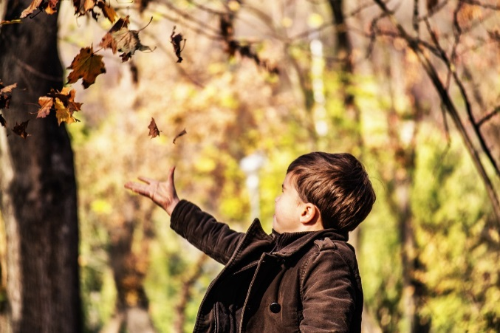
Avslutande ord från barn till er alla…
Att någon bryr sig om barn är viktigt
Man måste ha kärlek för att överleva
Nu när det blir lag måste man lyssna mer på barn
Att om man gör något i skolan så vill jag att läraren säger på ett bra sätt att jag kan göra så här så blir det bättre, inte säga att jag gjort fel..
Vara med och bestämma mer. Ha ett eget klassråd för bara barn. Då kan en person ta det till en vuxengrupp som tar det på allvar. Nu händer inget.
Det är lika viktigt att lyssna på barn som att lyssna på vuxna
När barnkonventionen blir lag kan vissa strunta i den men om alla lyssnar på den då kommer det ju bli bättre för barn
3, 5, 7, 11, 13 år gamla
Notes:
När de bästa i klassen ställer sig upp och behöver röra på sig så säger ingen något
Jag skulle inte kunna överleva utan vänner, Man måste få uppmärksamhet

Slide 25
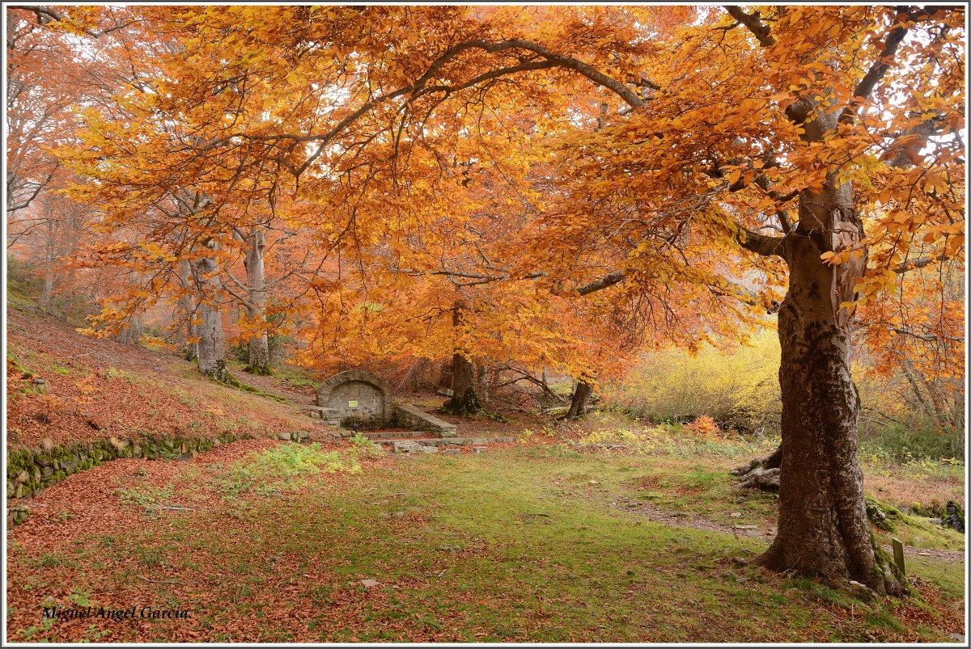
Tack för idag!

